Slide 1
芍药和梅花
第二组

Slide 2
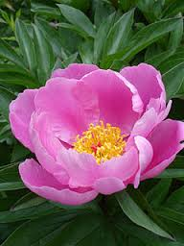
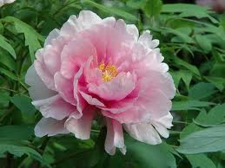
芍药
别名：将离、离草
详细资料：其在中国的栽培历史超过4900年， 是中国栽培最早的一种花卉。其被人们誉为“花仙”和“花相”，且被列为“六大名花”之一，又被称为“五月花神”
外观：花瓣呈倒卵形，花盘为浅杯状
药效：其根制成中药具有镇痉、镇痛的药用价值。

Slide 3
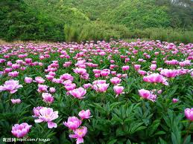
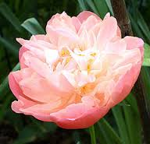
芍药

Slide 4
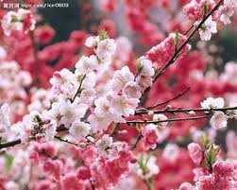
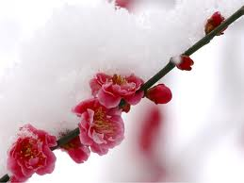
梅花
花时：寒冬、将近春天
详细资料：花瓣有五片，有多种颜色，如：白、
红、粉红等。是有名的观赏植物。梅花对气
候变化十分敏感。
意义：中华民国时期被尊为国花
花语：坚强 ，忠贞，高雅

Slide 5
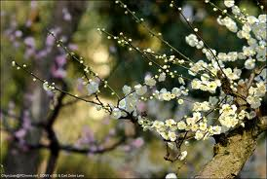
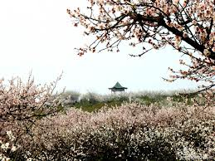
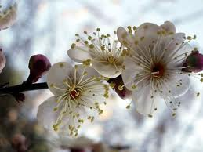
梅花

Slide 6
谢谢！！

